Slide 1
O NUTRICIONISTA NAS INSTITUIÇÕES de LONGA PERMANÊNCIA PARA IDOSOS – ILPI
Cezar Henrique de Azevedo
CRN3-5226

Slide 2
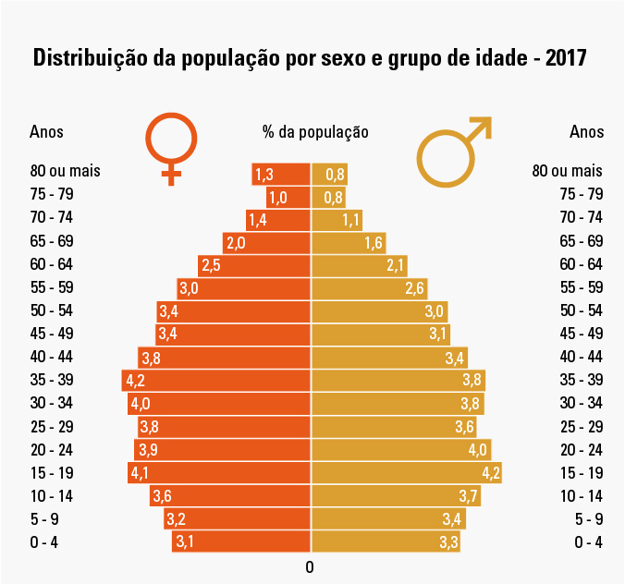

Slide 3
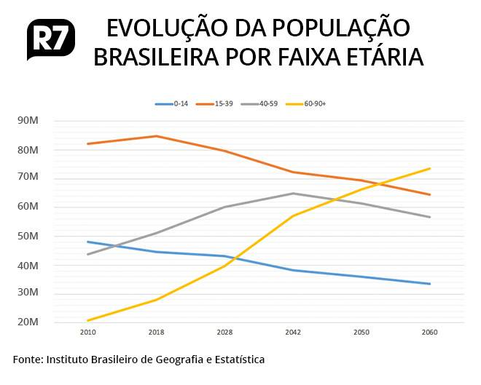

Slide 4
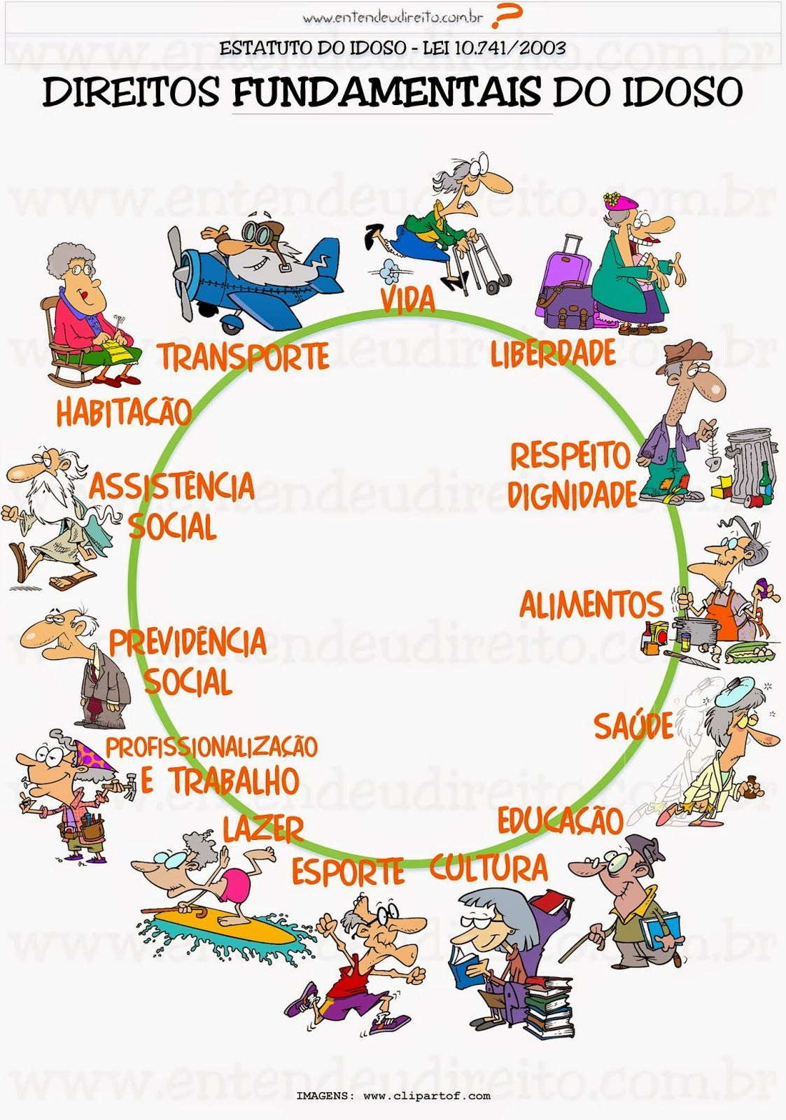
Estatuto do idoso (Brasil, 2003)
Promove inserções do nutricionista (Camargos, 2009)
Acesso e garantia do alimento à população idosa
Direito à saúde com qualidade na prestação de serviços
Necessidade desse profissional e de serviço de nutrição e dietoterapia para credenciamento de Centro de Referência para a Saúde do Idoso

Slide 5
Instituição de longa permanência para idosos - ilpi
Instituições governamentais ou não governamentais, de caráter residencial, destinadas ao domicílio coletivo de pessoas com idade igual ou superior a 60 anos, com ou sem suporte familiar, em condição de liberdade, dignidade e cidadania
(Anvisa, RDC nº. 283/2005)

Slide 6
Presença do nutricionista nas ilpis
Proporciona monitoramento da situação alimentar e nutricional dos idosos
Promove ações de práticas alimentares saudáveis
Prevenção e controle de distúrbios nutricionais
Desenvolvimento contínuo de capacitação de recursos humanos

Slide 7
Presença do nutricionista nas ilpis
RDC 283/2005 – ANVISA
5 – processos operacionais
5.3 alimentação
Oferecimento de seis refeições diárias
Normas e rotinas técnicas
Limpeza e descontaminação dos alimentos
Armazenagem de alimentos
Preparo conforme as boas práticas de manipulação
Boas práticas para prevenção e controle de vetores
Acondicionamento de resíduos

Slide 8
Presença do nutricionista nas ilpis
CFN, Resolução 600/2018 – áreas de atuação
Nutricionista na área de nutrição em alimentação coletiva – Gestão em UAN institucional (A.1.1)
1 nutricionista/100 refeições/dia – 20h/semana
Nutricionista na área de nutrição clínica – assistência nutricional e dietoterápica, subárea C.
20 residentes – 15/semana
21 a 50 residentes – 20h/semana
51 a 100 residentes – 30h/semana

Slide 9
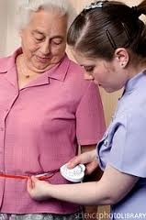
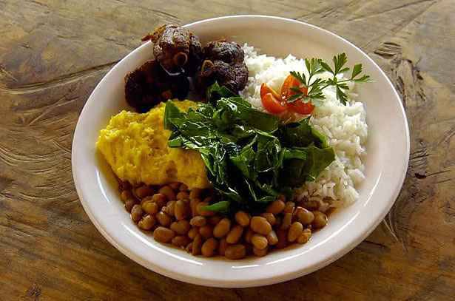
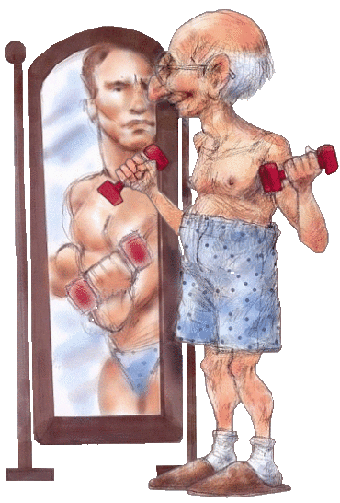
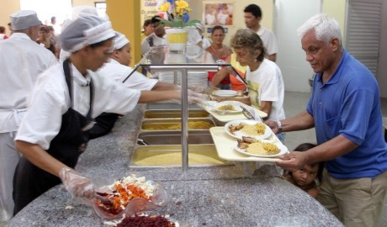
nutricionista nas ilpis
Dois principais aspectos
Oferta de refeição adequada
Monitoramento do estado nutricional

Slide 10
nutricionista clínico nas ilpis
Realizar triagem nutricional na admissão
Realizar diagnóstico de nutrição
Elaborar aprescrição dietética específica
Estabelecer e executar protocolos técnicos do serviço por níveis de assistência
Planejar cardápios
Registrar evolução dietética e nutricional
Supervisionar distribuição das dietas
Interagir com a equipe multiprofissional
Promover ações de educação nutricional
Elaborar relatórios técnicos
... Solicitar exames, realizar estudos, supervisionar estágios

Slide 11
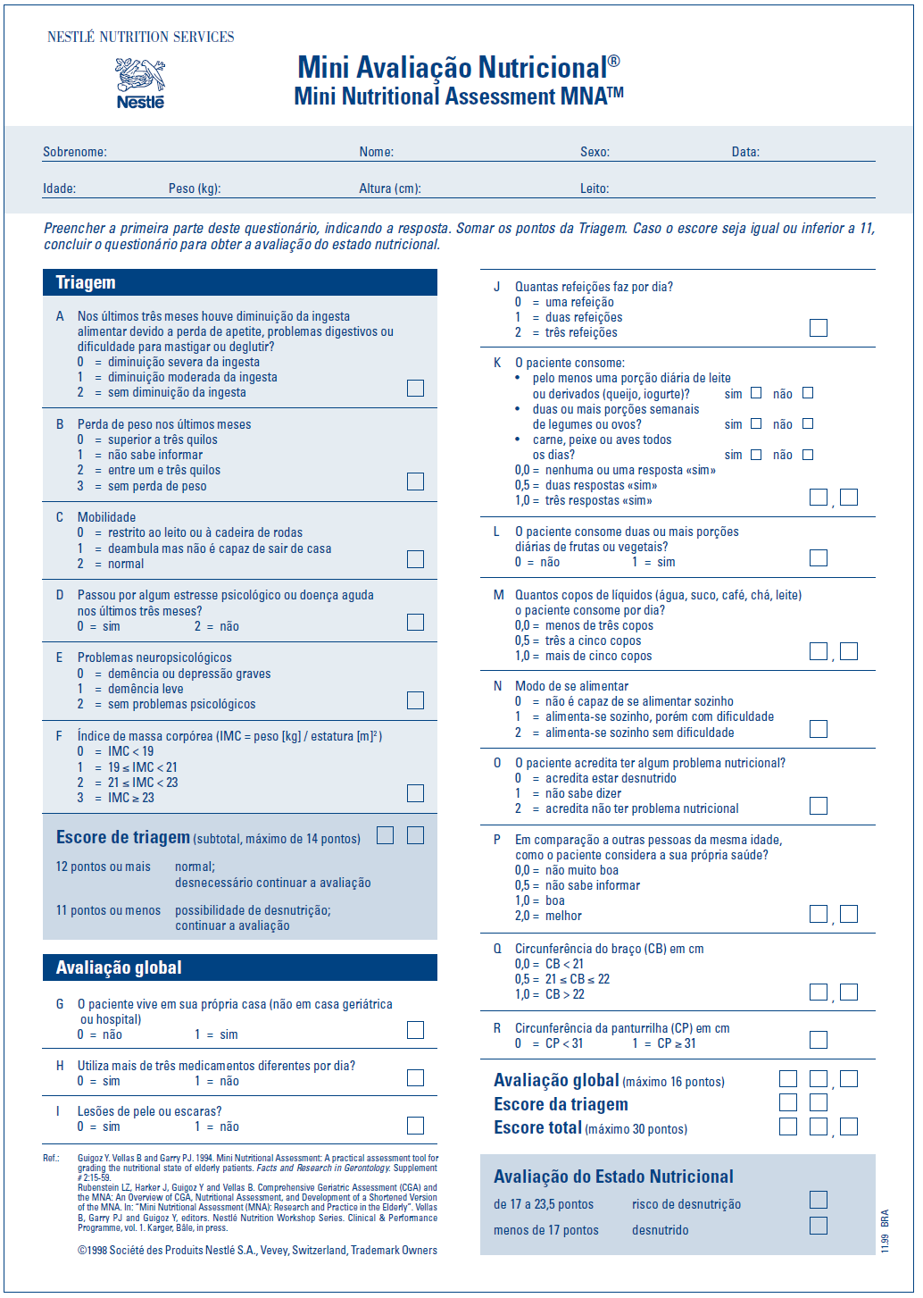
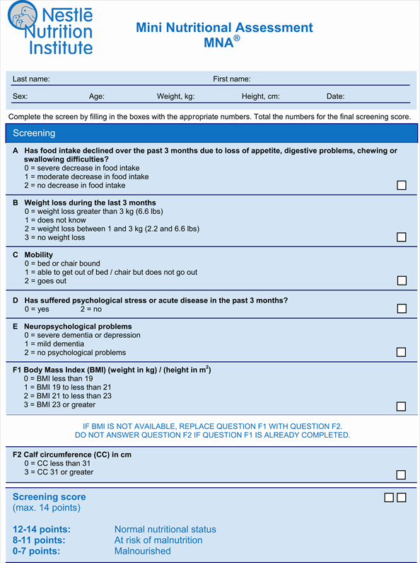

Slide 12
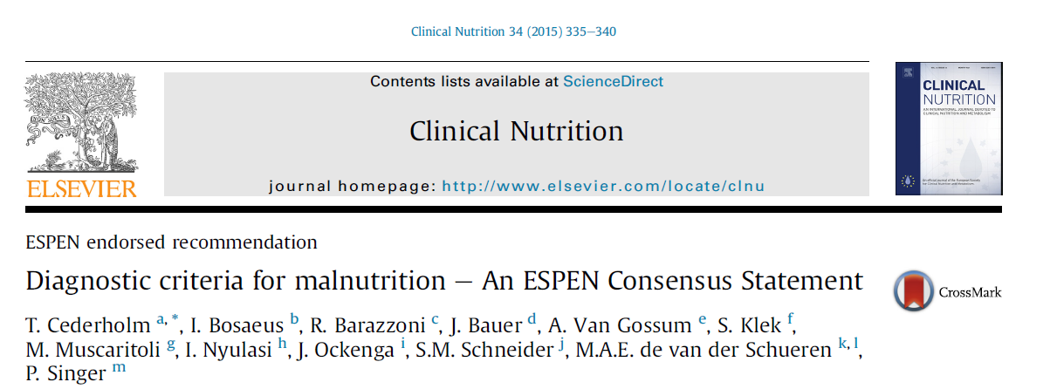
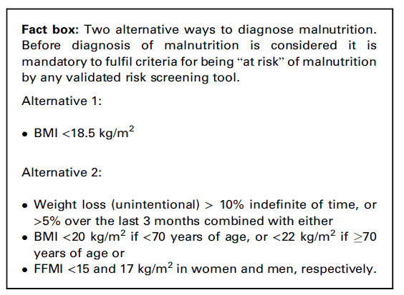
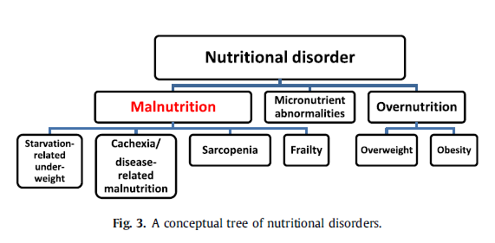

Slide 13
nutricionista nas ilpis
Aspectos clínicos
Antropometria
Massa corporal, estatura, estimativas (Chumlea, Rabito)
Circunferências: braço, abdômen, quadril, panturrilha
Dobras cutâneas: triciptal, subescapular
Espessura do músculo adutor do polegar
Força de preensão manual
Velocidade da marcha

Slide 14
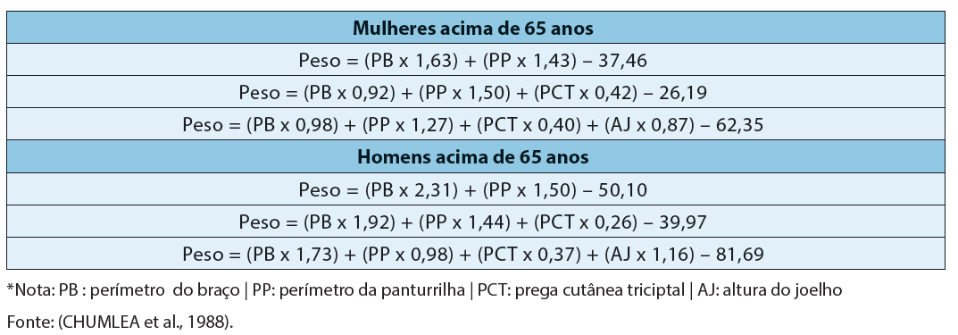

Slide 15
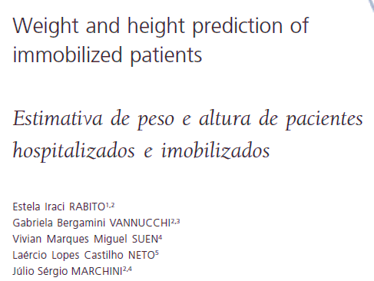
Peso (kg) = 0,7922 x (CB, cm) + 0,3474 x (CAb, cm) + 1,060 x (CP, cm) + 0,1728 x (DCSE, mm)
Altura (cm) = 83,8750 – (4,3810 x Sexo) – 0,0872 x idade + (1,0840 x meia envergadura, cm)
(Sexo, masculino= 1 feminino= 2)

Slide 16
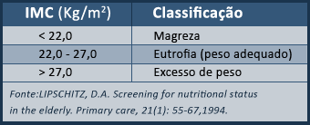

Slide 17
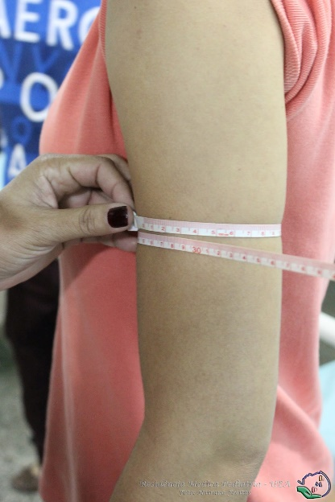
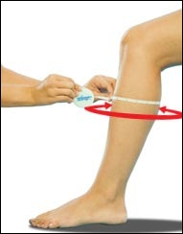
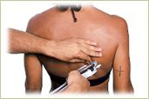
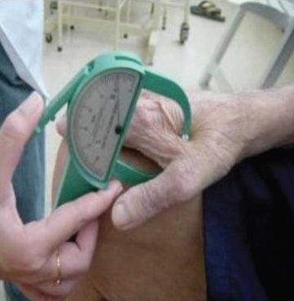
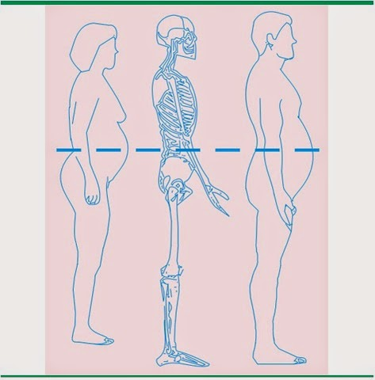
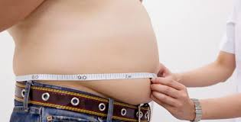

Slide 18
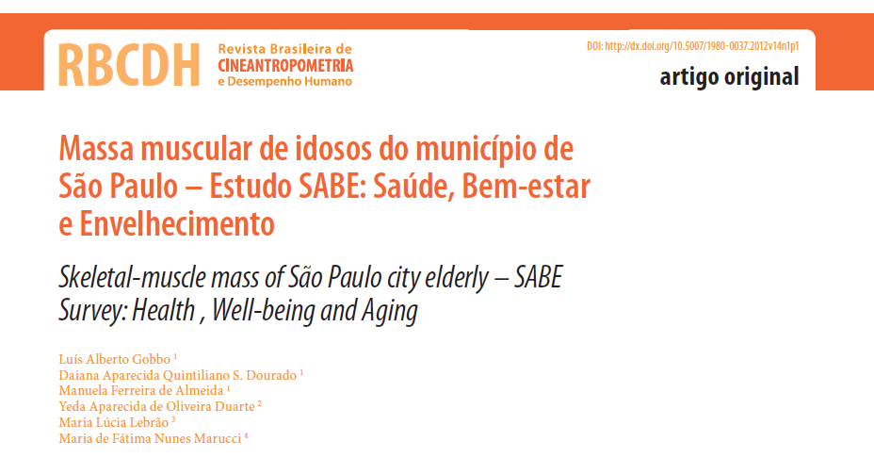

Slide 19
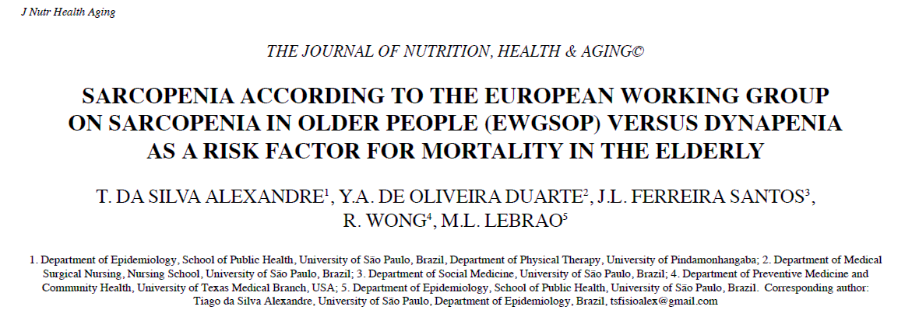
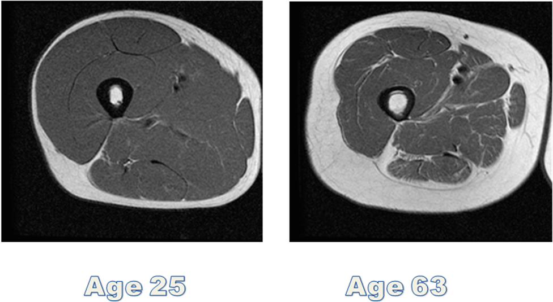
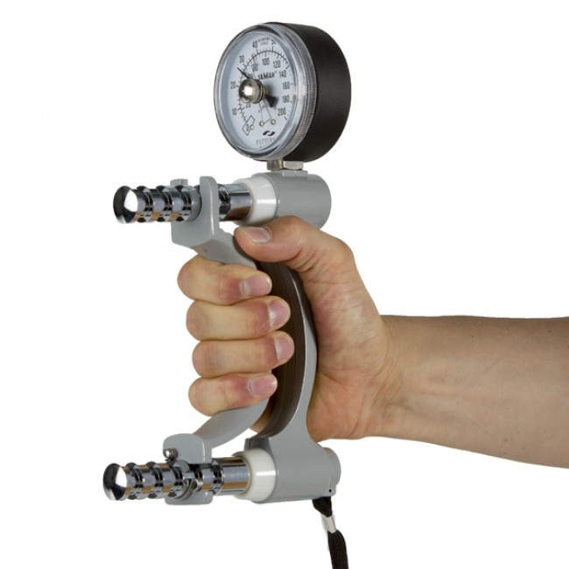
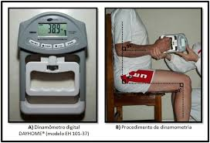
IMM
< 8,90kg/m² homens
< 6,37 kg/m² mulheres
FPM
< 30 kgf homens
< 20 kgf mulheres
Velocidade marcha
< 0,8 m/s
(EWGSOP - Cruz-Jentof, 2010)

Slide 20
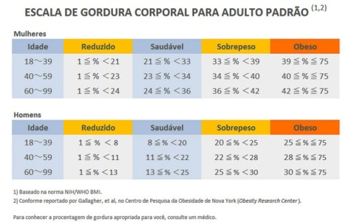
FÓRMULA IAC (BAI)
IAC = Circunferência do quadril - 18
(altura x √ Altura)

Slide 21
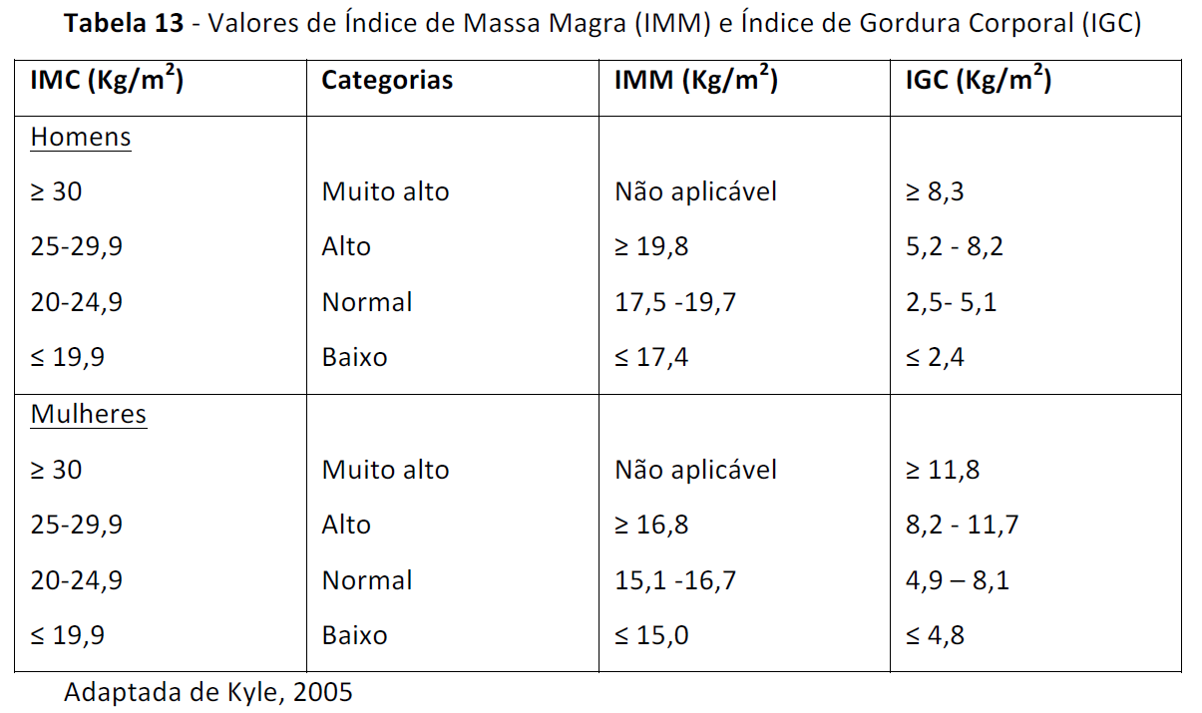

Slide 22
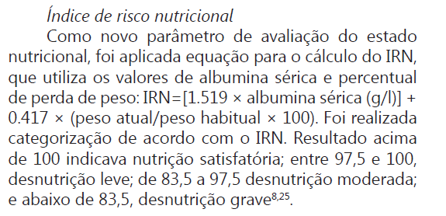
Exames bioquimicos
Albumina – reflete desnutrição proteica, preditora de morbimortalidade

Slide 23
Exames bioquimicos
Transferrina – reflete resposta metabólica mais aguda
8 a 10 dias
Pré albumina – marcador precoce de déficit nutricional
2 a 3 dias
Colesterol total
valores < 160mg/dL associado com risco mortalidade
desnutrição prolongada
ICA – indicativo de depleção de massa muscular

Slide 24
nutricionista gestor UAN nas ilpis
Planejamento, implantação e execução da estrutura física; controle e manutenção das instalações
Supervisão na seleção, aquisição e armazenamento de alimentos
Supervisão em todas as etapas das refeições
Controle temperatura, quantidade, resto-ingestão
Supervisão do controle sanitário das instalações, dos meios de transporte, utensílios, ...
Participação no recrutamento e seleção de recursos humanos
...

Slide 25
nutricionista nas ilpis
Aspectos dietéticos
Considerar preferencias alimentares
Respeitar hábitos culturais e familiares
Receitas caseiras
Refeições temáticas
Eventos e festividades
Consistência e característica da refeição de acordo com a capacidade do sistema digestório
Ambientação (música, decoração, conforto, segurança)

Slide 26
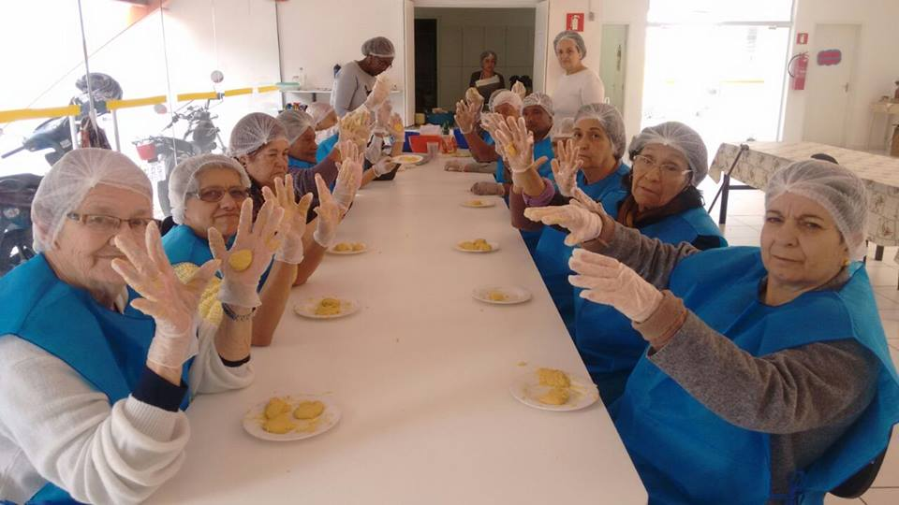
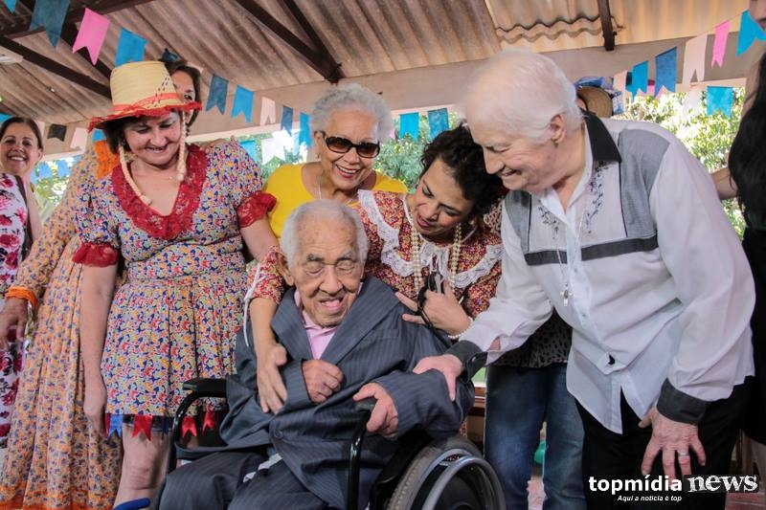
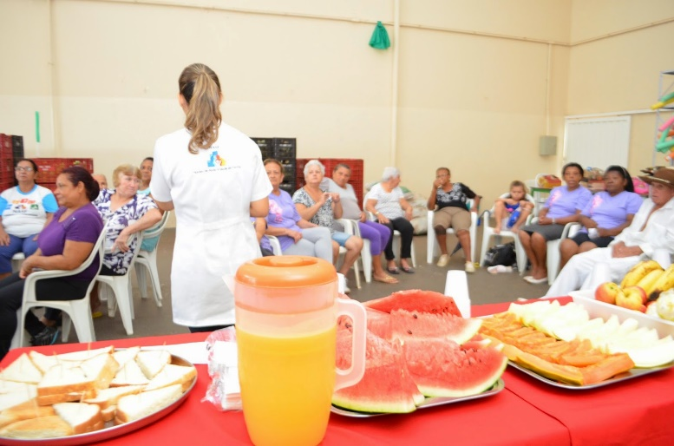
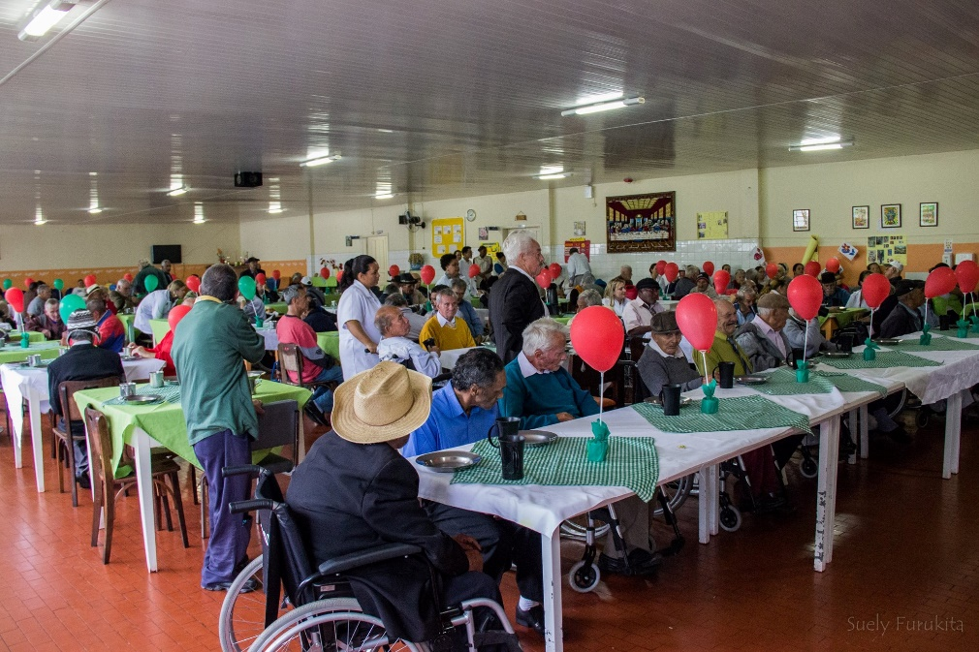
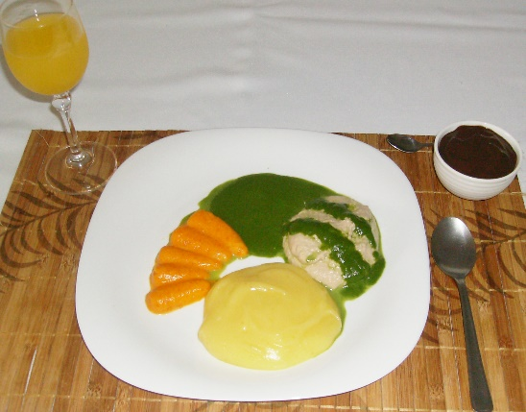

Slide 27
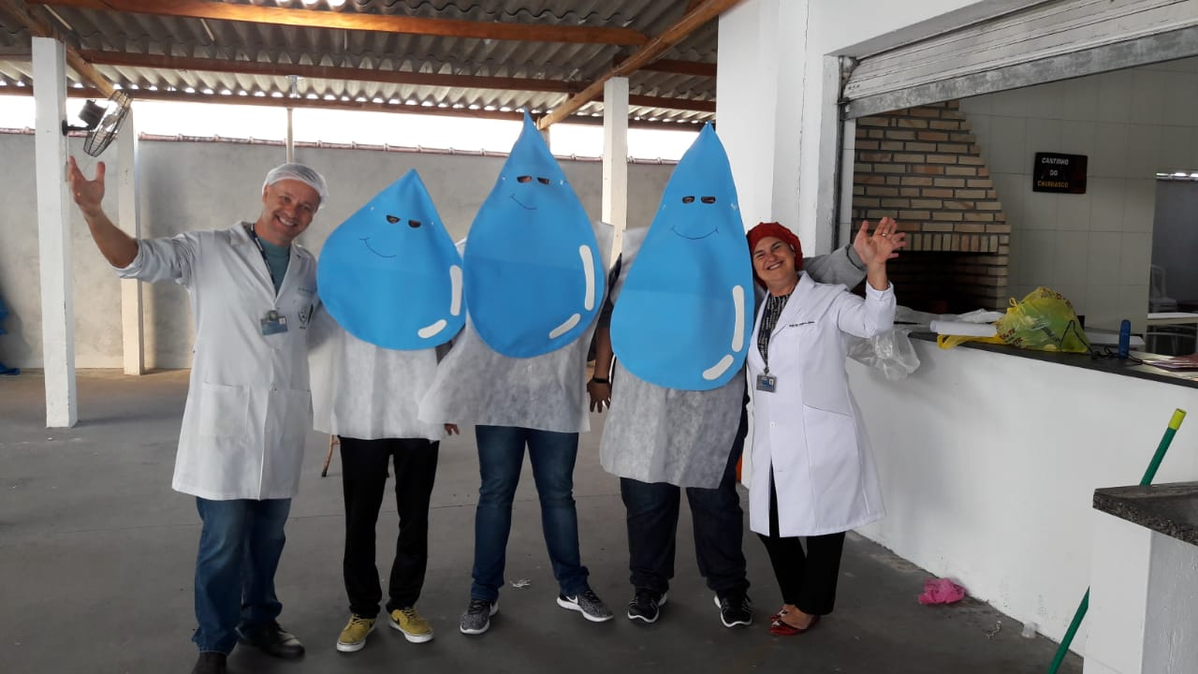
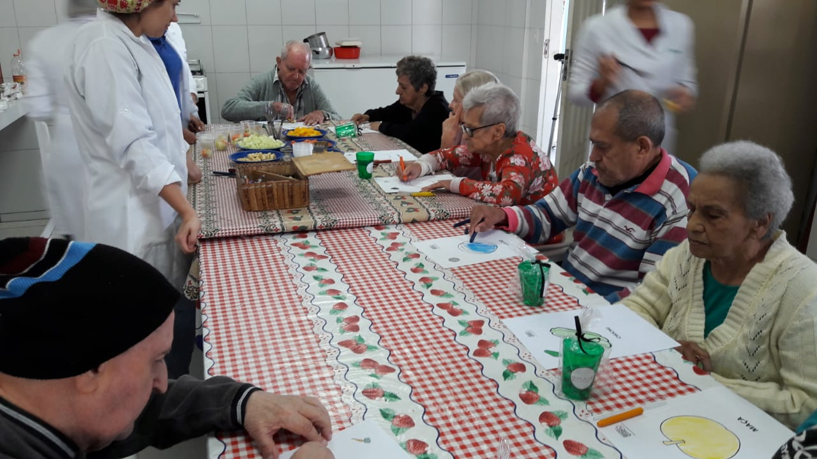

Slide 28
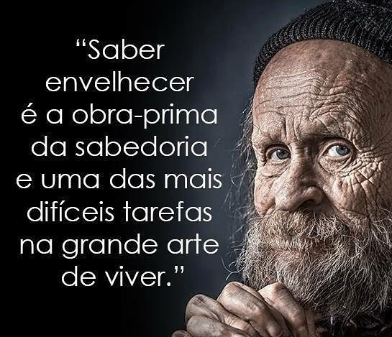

Slide 29
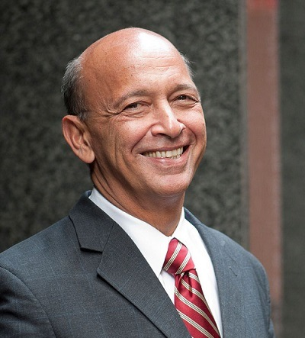
“É preciso chegar ativo à terceira idade, não lamentar o envelhecimento, mas encará-lo como uma celebração da sabedoria.”
Alexandre Kalache

Slide 30
Bom trabalho a todos!!!!

